Slide 1



2019.11
边缘计算的人工智能算法
SRTP ZJUCSE
指导老师：刘勇
项目负责人：何睿飞
参与成员：陆金涛 、李梓彰

Slide 2
目录
CONTENTS
01
02
03
04
已完成工作
后续工作计划
项目介绍
问题和困难

Slide 3
01
项目介绍

Slide 4

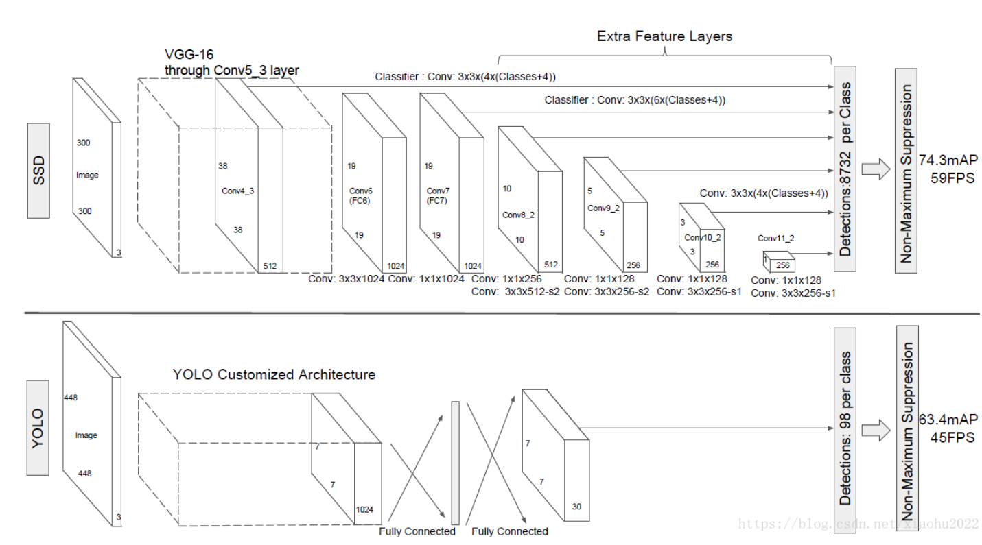
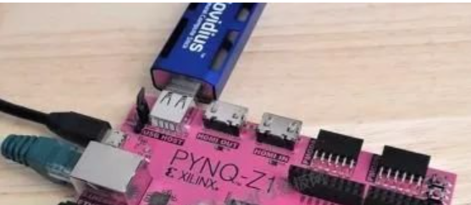
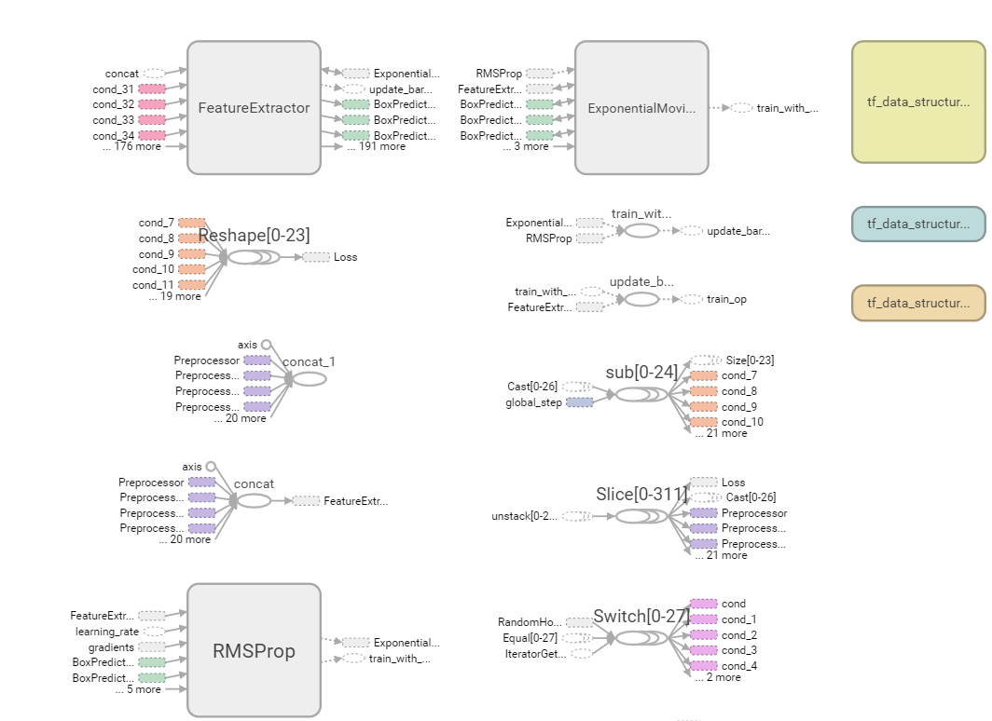
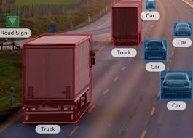
项目介绍Introduction
搭建神经网络
改进、适配神经网络，使小而准
确以实现目标检测与图像识别
边缘平台的部署
在边缘平台部署配置NCS环境，
网络在边缘端运行推理
模型优化
对网络结构进行改进，提升网络运行速度和识别精度
实地应用
实地应用于停车场，用边缘端
进行识别，并回传识别结果

Slide 5
02
已完成工作

Slide 6

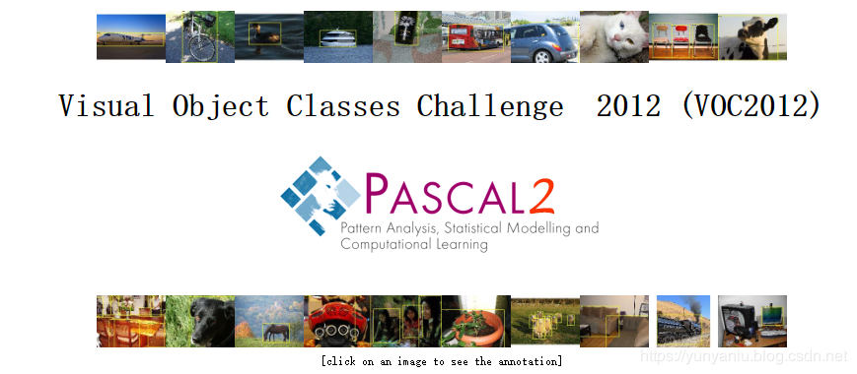
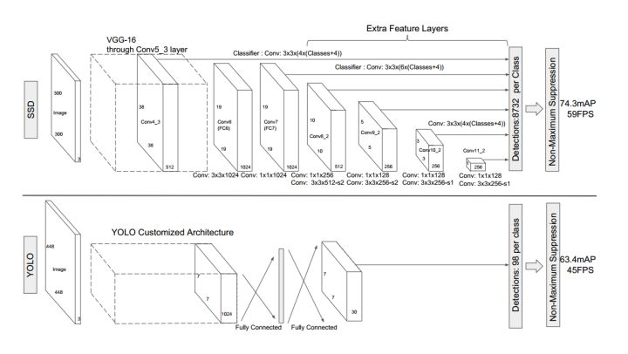
工作介绍—何睿飞
Presentation
docker 搭建服务器上的环境
dockerfile, docker images, docker containers
Pascal VOC的数据转换与数据裁剪
co-work with Jintao Lu: adjust the datasets
在服务器上训练轻量级网络
co-work with Jintao Lu：YOLO、SSD
负责过程规范
meetings, reports, record

Slide 7
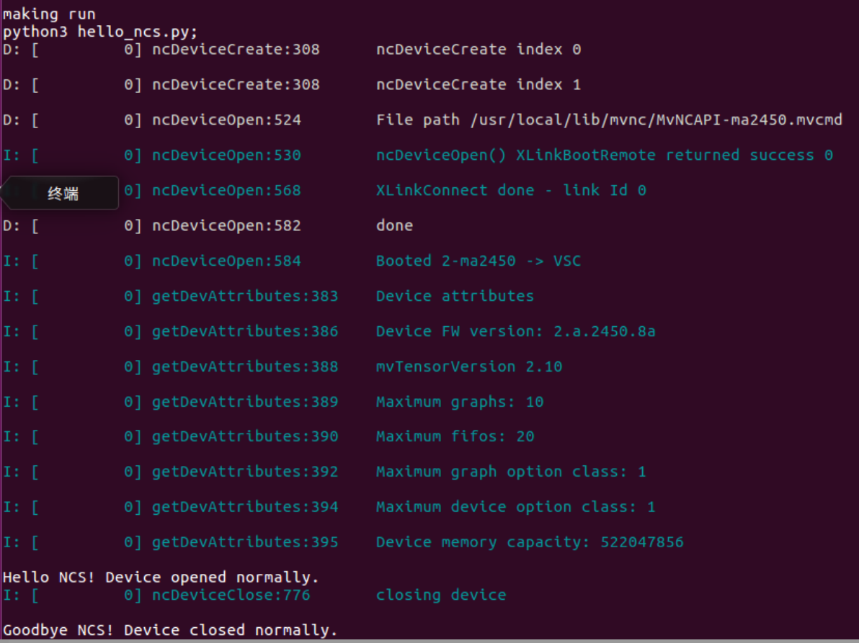
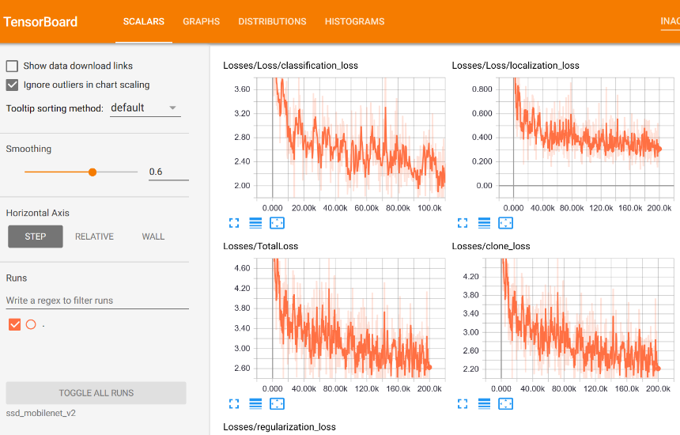
陆金涛负责任务
Assignments done by Jintao lu
在电脑端搭建NCSDK 2框架
可插上计算棒运行Hello NCS!
Pascal VOC数据清洗
筛选人、轿车、火车、卡车、摩托车五类，转为tfrecord文件
SSD_MobileNet_V2训练
不同训练step下固化模型，并于验证视频数据比较效果

Slide 8
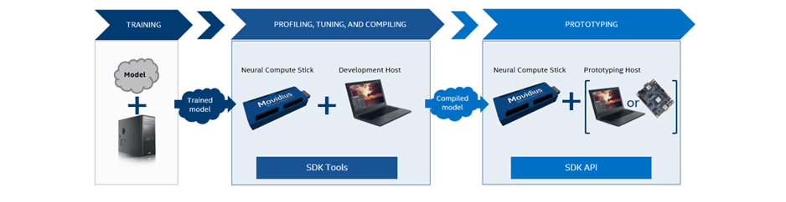
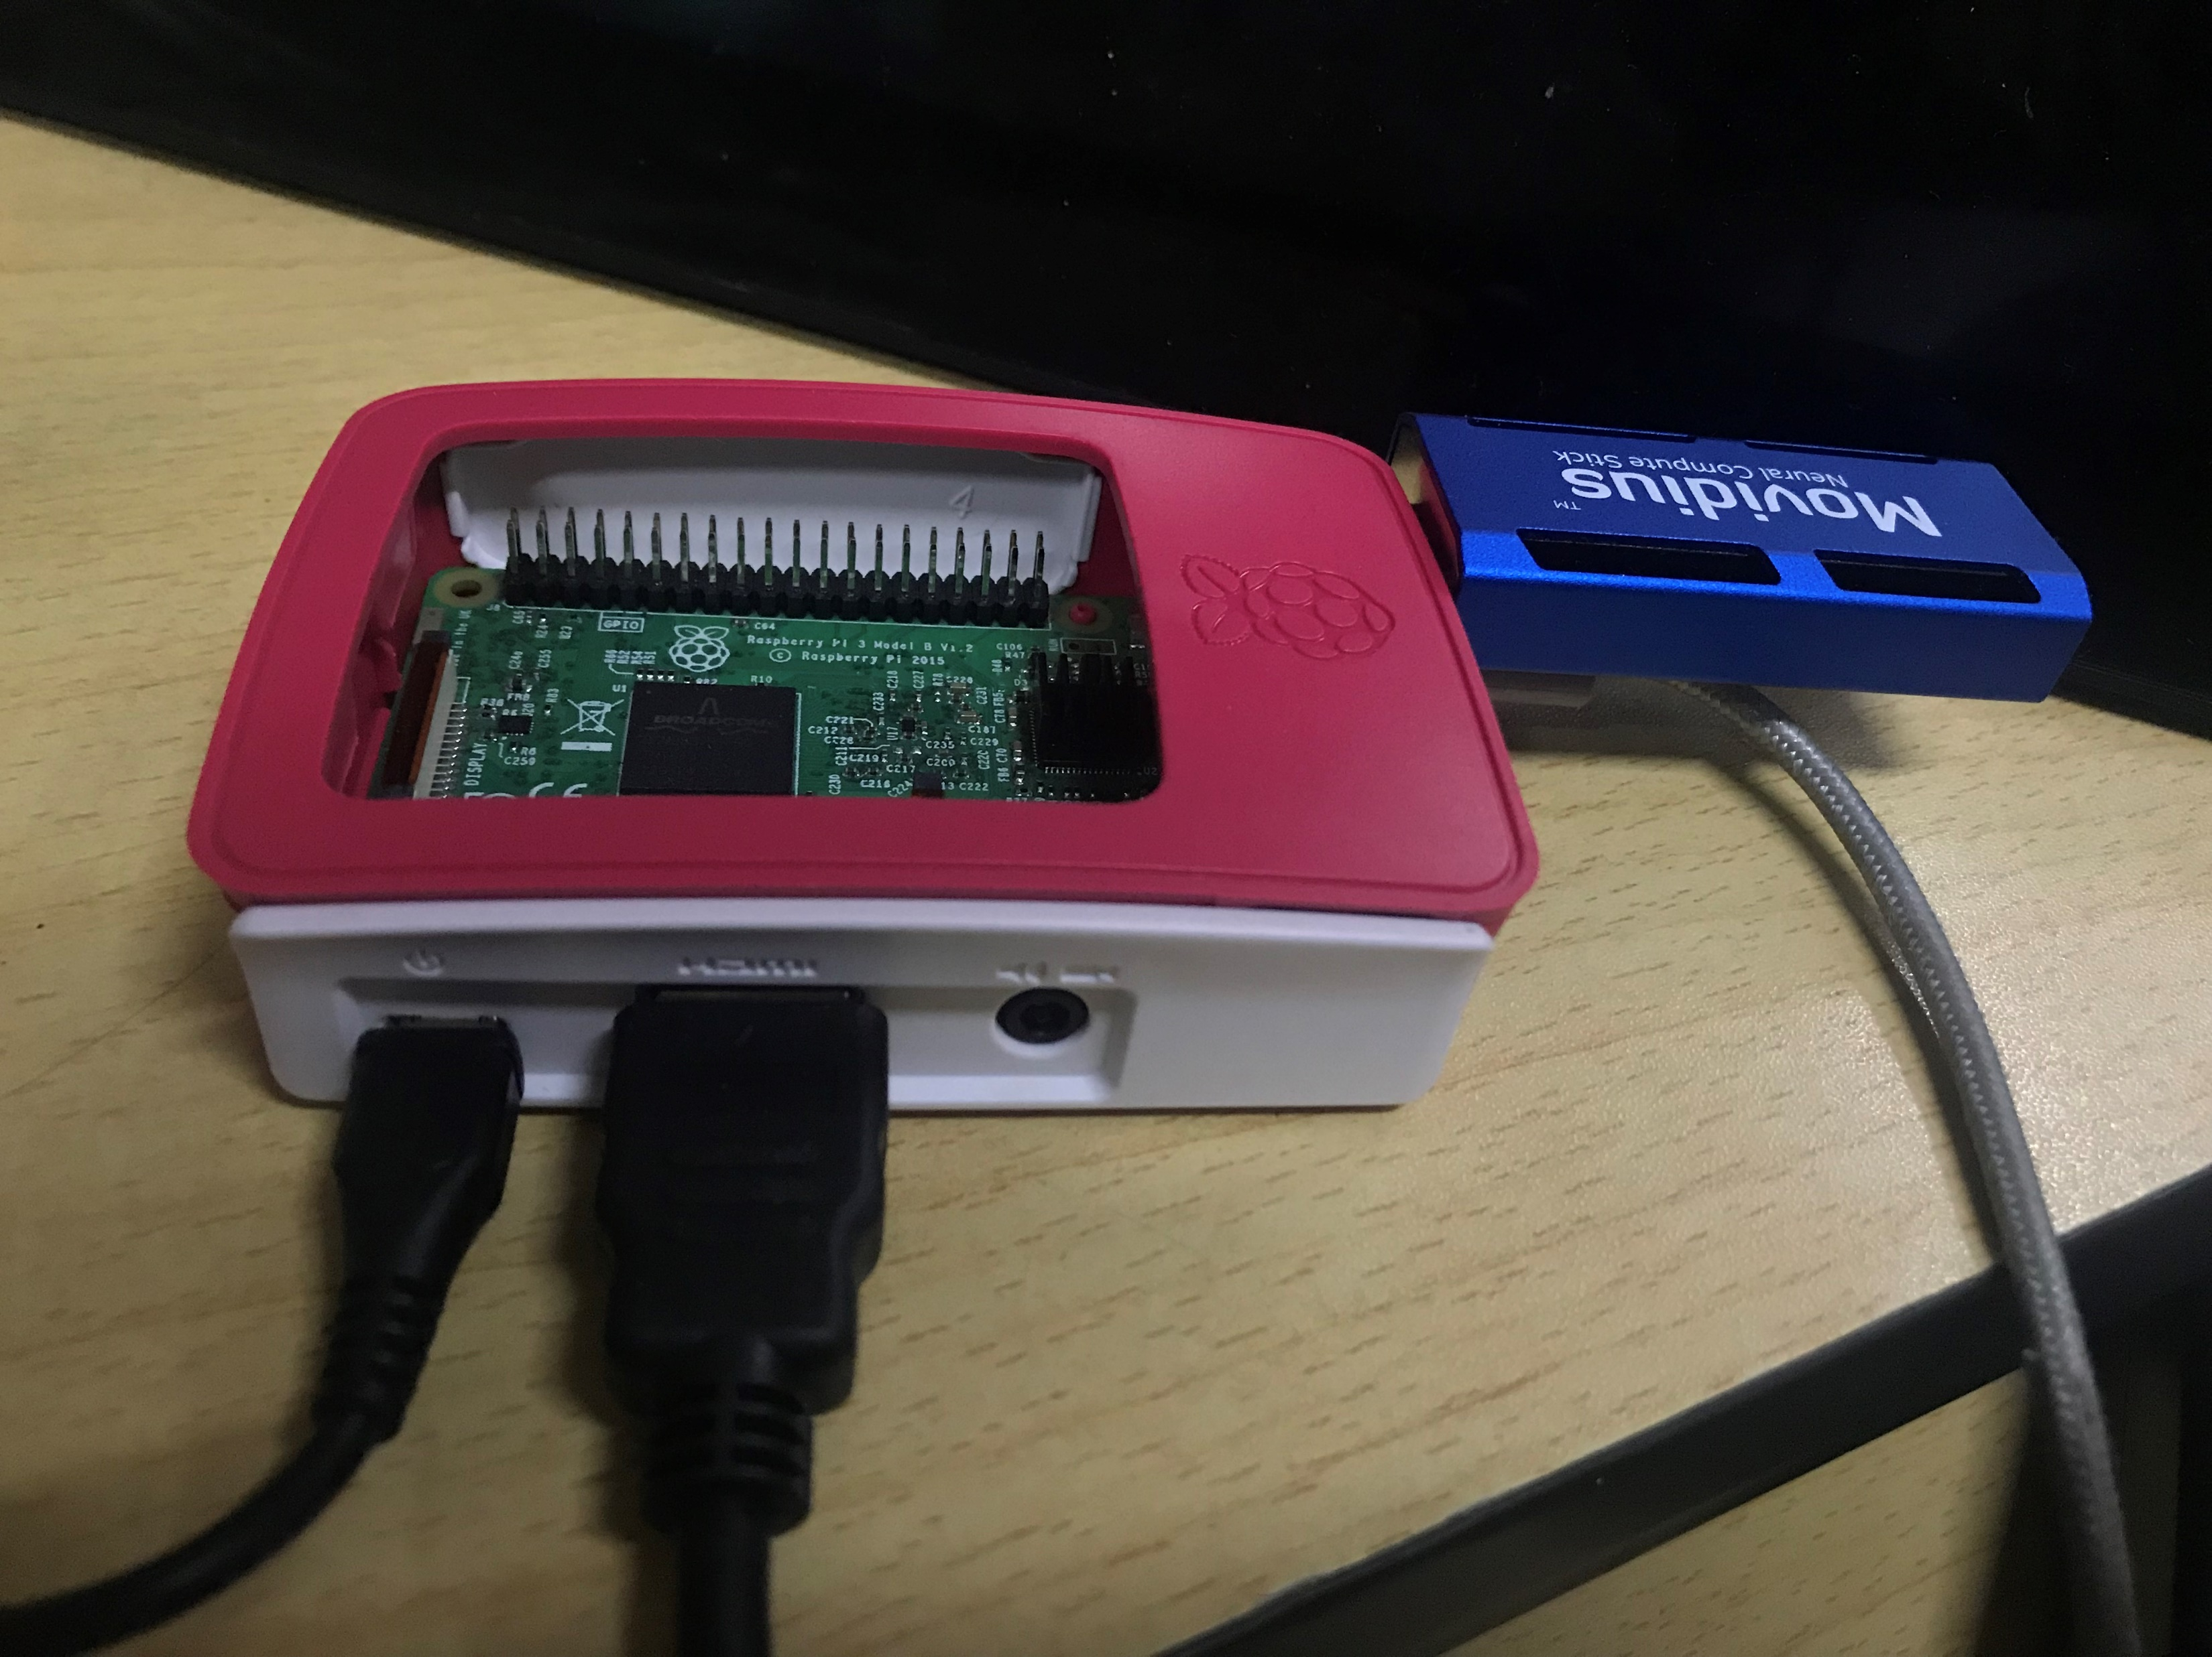
工作介绍—李梓彰
Presentation
前期准备
在自己的电脑上进行了NCSDK框架的安装配置，在其中部署了官方预训练的YOLO网络，熟悉整个流程
TASK
边缘平台
在树莓派上安装系统、安装NCSDK框架，部署自训练的网络，从图片检测提升为视频中目标检测
边缘计算
为了实现应用场景，使用ffmpeg库对视频数据和检测结果进行流传输
Notes:
项目主要内容在于网络移植时进行的各种超参数的优化调试，和结构上的改进来做到完全适应边缘计算平台并提升检测识别的准确率。其中也会涉及到自己采集处理一些数据来训练我们的网络进行诸如识别车型、车牌等专门的识别任务

Slide 9
视频
Video

Slide 10
03
问题和困难

Slide 11
问题与困难
Challenges
官方的流程不完全正确，需要自行修改很多部分
训练的网络部署时存在种种问题，无法完全简单编译转化
Notes:
项目主要内容在于网络移植时进行的各种超参数的优化调试，和结构上的改进来做到完全适应边缘计算平台并提升检测识别的准确率。其中也会涉及到自己采集处理一些数据来训练我们的网络进行诸如识别车型、车牌等专门的识别任务

Slide 12





远期目标成果
Long-term Targets
问题与困难
Challenges
数据清洗
将官方数据集重构成利于网络针对性训练的内容和格式，搭建接口
运行效果
实时运行速度未达到预期，需要进一步采取方法解决
未实地测试
暂时未进行实地的测试，可能存在潜在的识别问题，如光照、遮挡、干扰

Slide 13
04
后续工作计划

Slide 14
后续工作
Future work
视频流处理
用ffmpeg库框架实现PC端视频监控、边缘端完成计算的过程，并实时处理而不是在已有的视频中。
01
数据集问题
Future
Work
02
目前的数据集是VOC数据集中我们自己筛选的含车辆数据，视具体效果可在应用地点采集一些数据。
03
网络的加速
现有处理帧率仍可提高，可从网络结构调整（过去经验）、更换框架进行部署两方面进行提升。
04
具体应用
实地投入使用。

Slide 15
2019.11
THANKS
SRTP ZJUCSE

